Slide 1
módulo TALLER DE APLICACIONES DE INTERNET
Clase N° 04
XX – marzo - 2023

Slide 2

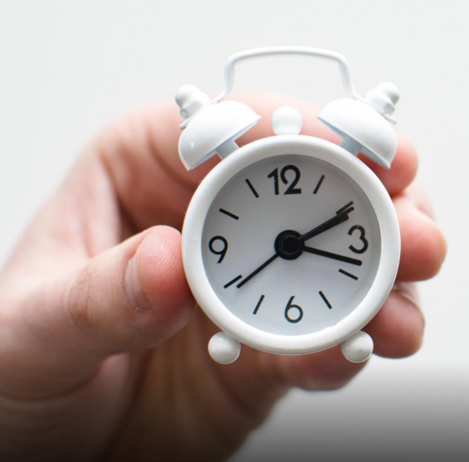
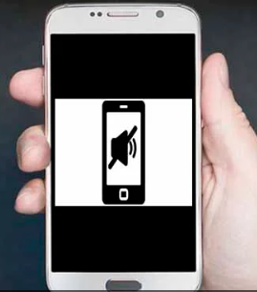

Condiciones favorables para la clase
Mantén todos tus sentidos activos
Práctica la puntualidad
Mantén tus dispositivos electrónicos en silencio
Respeta el turno de participación
Notes:
Tiempo: máximo 2% de los minutos de la clase
El docente:
Monitorea las condiciones favorables para la clase.
Invita a los estudiantes a practicar las condiciones favorables para la clase, en caso de ser necesario.

Slide 3
PRESENTACIÓN DE LA CLASE
Aprendizaje Esperado:
Criterios de Evaluación:
Preguntas y respuestas durante y al final de la clase
Contenidos:
Sintesis de los aspectos relevantes de una base de datos
Notes:
Tiempo: máximo 3% de los minutos de la clase
El docente:
- Recuerda a los estudiantes el aprendizaje esperado, los criterios de evaluación y los contenidos a abordar en la clase.

Slide 4
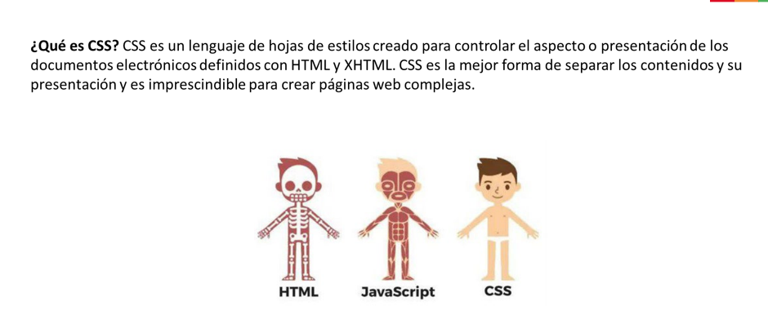
Momento para recordar
Notes:
Se debe considerar como máximo el 5% de los minutos de la clase para activar los aprendizaje previos de los estudiantes a través de una actividad de aprendizaje inicial.

Slide 5
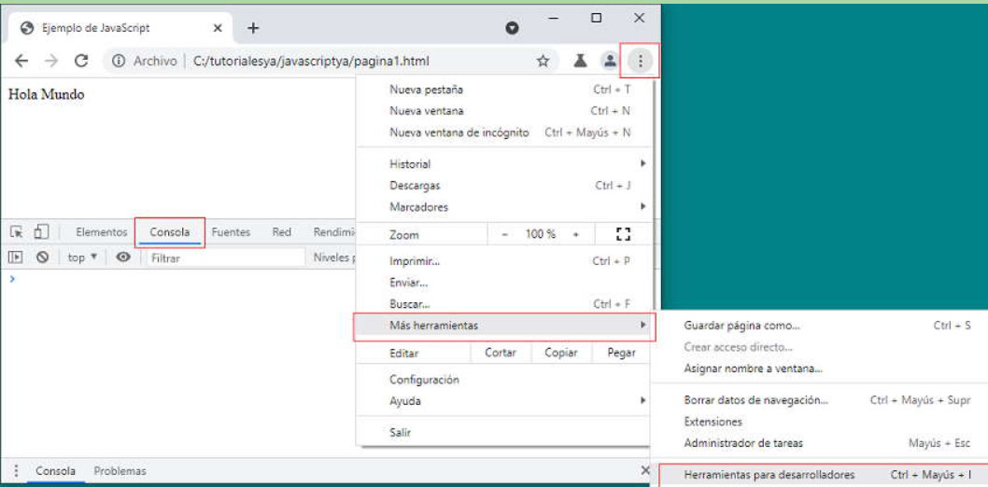
Momento para conocer
<!DOCTYPE html>
<html>
<head>
<title>Ejemplo de JavaScript</title>
<meta charset="UTF-8">
</head>
<body>
<script>
document.write('Hola Mundo');
</script>
</body>
</html>
Notes:
Se debe considerar como máximo el 40% de los minutos de la clase para abordar los contenidos, ideas, procedimientos, teorías, postulados, etc.

Slide 6
<!DOCTYPE html>
<html>
<head>
<title>Ejemplo de JavaScript</title>
<meta charset="UTF-8">
</head>
<body>
<script>
let nombre;
let edad;
nombre = prompt('Ingrese su nombre:');
edad = prompt('Ingrese su edad:');
document.write('Hola ');
document.write(nombre);
document.write(' asi que tienes ');
document.write(edad);
</script>
</body>
</html>

Slide 7
<!DOCTYPE html>
<html lang="en">
<head>
<meta charset="UTF-8">
<meta name="viewport" content="width=device-width, initial-scale=1.0">
<script src="login.js" defer></script>
<title>Document</title>
</head>
<form action="">
<h1> Conexion </h1>
&nbsp;&nbsp;&nbsp;&nbsp;&nbsp;
<label for="">Usuario</label>
<input type="text" placeholder="Usuario" id ="usuario">
<br>
<label for="">Contraseña</label>
<input type="password" placeholder="Contraseña" id ="clave">
<input type="button" value="entrar" onclick="login()">
</form>
</body>
</html>

Slide 8
function login()
{
let user=document.getElementById("usuario").value;
let pass=document.getElementById("clave").value;
if(user=="ivan" && pass=="1234")
{
window.location="dos.html";
}
else
alert("nooooo");
}

Slide 9
<!DOCTYPE html>
<html lang="en">
<head>
<meta charset="UTF-8">
<meta name="viewport" content="width=device-width, initial-scale=1.0">
<title>Document</title>
<script src = "/varios.js" defer> </script>
</head>
<body>
<form name="datos" method="post">
<input type="text" name="cajauno" id="cajauno">
<input type="email" name="cajados" id="cajados">
<input type="text" name="cajatres" id="cajatres">
<input type="button" value="enviar" onclick="ingresar()">
</form>
</body>
</html>

Slide 10
if (1 + 1 === 2)
{
console.log("La suma es correcta")
}
else
{ console.log("La suma es incorrecta") };
console.log("finalizado el uno");
var nombreUsuario = prompt("hola usuario! ¿Cómo te llamas?")
switch(nombreUsuario)
{
case "Pepe":
console.log("Hola Pepe! Yo te conozco");
break;
case "Lucia":
console.log("Hola Lucia! Yo te conozco");
break;
default: console.log("Eres nuevo... Bienvenido!");
}

Slide 11
var vuelta = 0;
while(vuelta < 10)
{
console.log(vuelta)
vuelta++ // vuelta = vuelta +1
}
console.clear()
var respuesta = confirm("presiona un botón!");
if (respuesta === true)
{
console.log("Has aceptado!");
}
else
{
console.log("Has cancelado");
}
var control = 1
while (control <= 10)
{
console.log("es el valor " + control);
control++;
}

Slide 12
for (var i = 0; i < 10; i++)
{
console.log("El valor de i es "+i);
}
var arreglo = [1, "plátano", "piscina", "manzana", true];
console.log("arreglo[1]:", arreglo[1]);
var miObjeto =
{
cadena: 'es una cadena',
numero:13,
booleano:false,
saludar: function()
{
console.log(" hola");
}
};
//console.log(miObjeto.cadena);
console.log(miObjeto.saludar());
//miObjeto.numero = miObjeto.numero + 13;
//console.log(miObjeto.numero);
*/
/*

Slide 13
var objeto1 =
{
propiedad1: "hola",
propiedad2: 2,
propiedad3: false,
propiedad4: [true,2,5, "..."],
propiedad5: {
dato: "más datos..." },
metodo: function()
{
console.log("hola");
}
}
function mostrar_propiedades(objeto, nombreObjeto)
{
var resultado = "";
for (var i in objeto)
{
resultado += nombreObjeto + "." + i + " = " + objeto[i] + "\n";
}
return resultado;
}
console.log(mostrar_propiedades(objeto1, "objeto1"));

Slide 14
*/
/*function sumar (p1, p2)
{
console.log("suma:", p1 + p2)
}
sumar(2, 3);
*/
function ingresar()
{
let cajanom = document.getElementById("cajauno").value;
let cajaemail = document.getElementById("cajados").value;
document.getElementById("cajatres").value = "cplo";
// document.getElementById("elemento");
console.log(cajanom);
console.log(cajaemail);
}

Slide 15
function validarEntero(valor){
//intento convertir a entero.
//si era un entero no le afecta, si no lo era lo intenta convertir
valor = parseInt(valor)
//Compruebo si es un valor numérico
if (isNaN(valor)) {
//entonces (no es numero) devuelvo el valor cadena vacia
return ""
}else{
//En caso contrario (Si era un número) devuelvo el valor
return valor
}
}

Slide 16
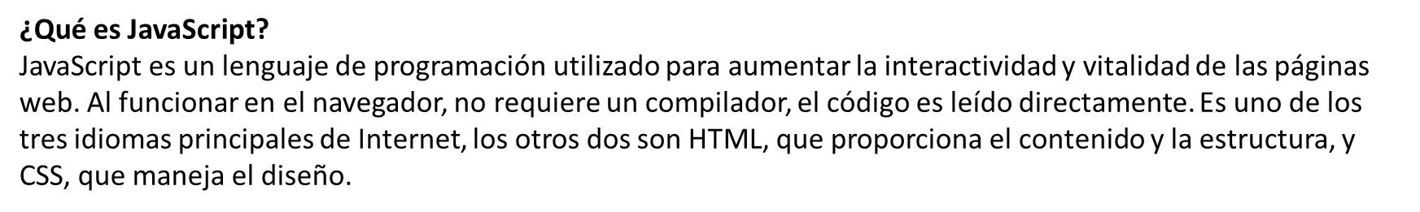
Momento para retroalimentar
Notes:
Se debe considerar como máximo el 10% de los minutos de la clase para retroalimentar el proceso de aprendizaje de los estudiantes a través de una actividad de evaluación formativa final.

